Slide 1
Результаты замеров прироста производительности при реализации суперскалярности

Slide 2
Модель расчёта
Расчёт hazard’ов между инструкциями в RTL
Передача данных о hazard’ах и используемых функциональных юнитах в tracelog
Проверка на неправильные предсказания ветвлений в tracelog’е
Вывод данных о hazard’ах вместе с остальными данными tracelog’а
Расчёт возможного повышения производительности на основе вывода в текстовом файле

Slide 3
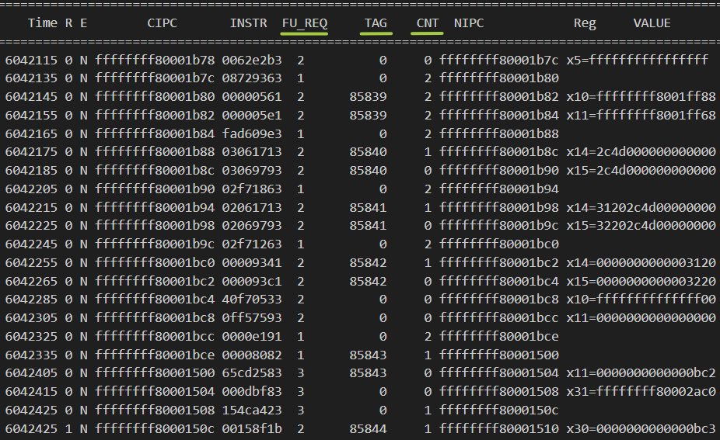
Модификация трейслога
FU_REQ – используемый функциональный юнит
1 – cfu
2 – alu
3 – lsu
TAG – выставляется при наличии возможности одновременной выдачи с предыдущей инструкцией
CNT – счётчик, обозначающий количество инструкций, которые могут быть выданы одновременно с данной инструкцией

Slide 4
Алгоритм получения тегов
Расчёт зависимостей данных и structural hazards
Определение количества инструкций, которые могут быть выданы одновременно с текущей инструкцией X, и сохранение их PC
Передача значения счетчика дополнительных инструкций и сохранённых PC в tracelog
После retire инструкции X сравнение PC следующих инструкций и, в случае совпадения, декрементирование счётчика и выставление тега
В случае несовпадения PC начинается повторение действий из пункта 4 для инструкции, PC которой не совпал с ожидаемым.

Slide 5
Полученные сценарии
Пессимистичный
Прирост за счёт одновременного retire инструкций, выданных вместе
Умеренно оптимистичный
Прирост за счёт одновременной выдачи нескольких инструкций
Оптимистичный
Сумма предыдущих двух сценариев

Slide 6
Неточности пессимистичного сценария
Учитывается одновременный retire только тех инструкций, которые могут быть переданы на стадию выполнения одновременно

Slide 7
Неточности умеренно оптимистичного сценария
Отсутствие учёта дополнительной нагрузки на IFU
При суперскалярном исполнении вырастет нагрузка на IFU, поскольку его очередь будет опустошаться интенсивнее. Из-за этого могут возникать ситуации, когда IDU будет подолгу ожидать поступления новых инструкций
Неограниченное количество записей в ROB
Не учитывается возможное переполнение ROB’а при более интенсивной выдаче инструкций на стадию выполнения
Увеличение нагрузки на память
Также вырастет нагрузка на LSU и подсистему памяти в целом, что может привести к дополнительным задержкам

Slide 8
Ожидаемый рост производительности в процентах

Slide 9
Пессимистичный сценарий
 | Прирост за счёт одновременного retire в процентах
 | Coremark |  |  |  |  |  |  |  | Dhrystone
 | hiperf |  |  |  | hifreq |  |  |  | hiperf |  |  |  | hifreq
 | rv32 |  | rv64 |  | rv32 |  | rv64 |  | rv32 |  | rv64 |  | rv32 |  | rv64
ways | 1_fu's | x_fu's | 1_fu's | x_fu's | 1_fu's | x_fu's | 1_fu's | x_fu's | 1_fu's | x_fu's | 1_fu's | x_fu's | 1_fu's | x_fu's | 1_fu's | x_fu's
2 | 3,8 | 13,4 | 3,98 | 15,69 | 2,07 | 8,54 | 2,25 | 9,29 | 0,65 | 9,87 | 0,73 | 10,44 | 2,46 | 8,46 | 2,39 | 8,66
3 | 3,43 | 19,83 | 4,28 | 24,25 | 2,17 | 11,88 | 2,36 | 13,8 | 0,1 | 11,89 | 0,06 | 15,71 | 2,08 | 9,45 | 1,93 | 11,34
4 | 3,43 | 17,61 | 4,28 | 22,6 | 2,17 | 10,48 | 2,35 | 12,73 | 0,1 | 12,31 | 0,06 | 16,31 | 2,08 | 9,73 | 1,93 | 11,75
1_fu’s – прирост без дублирования функциональных юнитов
– наибольший показатель среди hiperf/hifreq
x_fu’s – количество BALU/ALU/BMU равно количеству way’ев

Slide 10
Умеренно оптимистичный сценарий
 | Прирост за счёт одновременного issue в процентах
 | Coremark |  |  |  |  |  |  |  | Dhrystone
 | hiperf |  |  |  | hifreq |  |  |  | hiperf |  |  |  | hifreq
 | rv32 |  | rv64 |  | rv32 |  | rv64 |  | rv32 |  | rv64 |  | rv32 |  | rv64
ways | 1_fu's | x_fu's | 1_fu's | x_fu's | 1_fu's | x_fu's | 1_fu's | x_fu's | 1_fu's | x_fu's | 1_fu's | x_fu's | 1_fu's | x_fu's | 1_fu's | x_fu's
2 | 19,55 | 32,61 | 18,13 | 31,44 | 11,83 | 19,72 | 10,38 | 17,97 | 15,86 | 24,71 | 16,32 | 26,13 | 10,95 | 17,06 | 11,3 | 18,09
3 | 20,08 | 39,15 | 18,39 | 37,48 | 12,14 | 23,71 | 10,52 | 21,45 | 16,42 | 31,78 | 17,02 | 33,2 | 11,34 | 21,94 | 11,78 | 22,97
4 | 20,09 | 41,07 | 18,39 | 38,39 | 12,14 | 24,86 | 10,52 | 21,96 | 16,42 | 32,15 | 17,02 | 33,33 | 11,34 | 22,2 | 11,78 | 23,06
1_fu’s – прирост без дублирования функциональных юнитов
– наибольший показатель среди hiperf/hifreq
x_fu’s – количество BALU/ALU/BMU равно количеству way’ев

Slide 11
Оптимистичный сценарий
 | Общий прирост в процентах
 | Coremark |  |  |  |  |  |  |  | Dhrystone
 | hiperf |  |  |  | hifreq |  |  |  | hiperf |  |  |  | hifreq
 | rv32 |  | rv64 |  | rv32 |  | rv64 |  | rv32 |  | rv64 |  | rv32 |  | rv64
ways | 1_fu's | x_fu's | 1_fu's | x_fu's | 1_fu's | x_fu's | 1_fu's | x_fu's | 1_fu's | x_fu's | 1_fu's | x_fu's | 1_fu's | x_fu's | 1_fu's | x_fu's
2 | 23,35 | 46,01 | 22,11 | 47,14 | 13,09 | 28,27 | 12,63 | 27,26 | 16,51 | 34,58 | 17,05 | 36,57 | 13,41 | 25,52 | 13,69 | 26,74
3 | 23,51 | 58,98 | 22,67 | 61,73 | 14,3 | 35,58 | 12,88 | 35,25 | 16,52 | 43,67 | 17,08 | 48,91 | 13,42 | 31,38 | 13,71 | 34,31
4 | 23,52 | 58,68 | 22,67 | 60,98 | 14,3 | 35,34 | 12,87 | 34,69 | 16,52 | 44,46 | 17,08 | 49,64 | 13,42 | 31,93 | 13,71 | 34,81
1_fu’s – прирост без дублирования функциональных юнитов
– наибольший показатель среди hiperf/hifreq
x_fu’s – количество BALU/ALU/BMU равно количеству way’ев

Slide 12
Используемость дополнительных функциональных юнитов

Slide 13
Используемость ALU
 | Процент используемости ALU двумя way'ями
 | Coremark |  |  |  | Dhrystone
 | hiperf |  | hifreq |  | hiperf |  | hifreq
№FU | rv32 | rv64 | rv32 | rv64 | rv32 | rv64 | rv32 | rv64
1 | 84,2 | 84,8 | 84,2 | 84,9 | 80,7 | 84,1 | 80,7 | 84,1
2 | 15,8 | 15,2 | 15,8 | 15,1 | 19,3 | 15,9 | 19,3 | 15,9
 | Процент используемости ALU тремя way'ями
 | Coremark |  |  |  | Dhrystone
 | hiperf |  | hifreq |  | hiperf |  | hifreq
№FU | rv32 | rv64 | rv32 | rv64 | rv32 | rv64 | rv32 | rv64
1 | 75,4 | 71,1 | 75,4 | 71,1 | 71,6 | 70,2 | 71,6 | 70,2
2 | 23,6 | 28,2 | 23,5 | 28,2 | 28,3 | 29,7 | 28,2 | 29,7
3 | 1,1 | 0,7 | 1,1 | 0,7 | 0,2 | 0,1 | 0,2 | 0,1
 | Процент используемости ALU четырьмя way'ями
 | Coremark |  |  |  | Dhrystone
 | hiperf |  | hifreq |  | hiperf |  | hifreq
№FU | rv32 | rv64 | rv32 | rv64 | rv32 | rv64 | rv32 | rv64
1 | 71,5 | 69,8 | 71,3 | 69,7 | 69,2 | 69,8 | 69,1 | 69,8
2 | 24 | 28,9 | 24,1 | 29 | 26,9 | 27,9 | 26,9 | 27,9
3 | 4,4 | 1,2 | 4,5 | 1,2 | 3,9 | 2,3 | 3,9 | 2,3
4 | 0,1 | 0,1 | 0,1 | 0,1 | 0,1 | 0,1 | 0 | 0

Slide 14
Используемость BALU
 | Процент используемости BALU двумя way'ями
 | Coremark |  |  |  | Dhrystone
 | hiperf |  | hifreq |  | hiperf |  | hifreq
№FU | rv32 | rv64 | rv32 | rv64 | rv32 | rv64 | rv32 | rv64
1 | 95,3 | 95,9 | 95,3 | 96 | 77,5 | 84,8 | 77,5 | 84,8
2 | 4,7 | 4,1 | 4,7 | 4 | 22,5 | 15,2 | 22,5 | 15,2
 | Процент используемости BALU тремя way'ями
 | Coremark |  |  |  | Dhrystone
 | hiperf |  | hifreq |  | hiperf |  | hifreq
№FU | rv32 | rv64 | rv32 | rv64 | rv32 | rv64 | rv32 | rv64
1 | 93 | 95 | 92,8 | 94,9 | 73,3 | 79,6 | 73,3 | 79,6
2 | 6,7 | 4,9 | 7 | 5 | 26,7 | 20,4 | 26,7 | 20,4
3 | 0,2 | 0,2 | 0,2 | 0,1 | 0 | 0 | 0 | 0
 | Процент используемости BALU четырьмя way'ями
 | Coremark |  |  |  | Dhrystone
 | hiperf |  | hifreq |  | hiperf |  | hifreq
№FU | rv32 | rv64 | rv32 | rv64 | rv32 | rv64 | rv32 | rv64
1 | 92,4 | 94 | 92,4 | 94,1 | 64,9 | 69,6 | 64,9 | 69,5
2 | 7,4 | 5,9 | 7,4 | 5,8 | 35 | 30,4 | 35 | 30,4
3 | 0,1 | 0,2 | 0,2 | 0,1 | 0,1 | 0 | 0,1 | 0
4 | 0 | 0 | 0 | 0 | 0 | 0 | 0 | 0

Slide 15
Используемость BMU
 | Процент используемости bmu двумя way'ями
 | Coremark |  |  |  | Dhrystone
 | hiperf |  | hifreq |  | hiperf |  | hifreq
№FU | rv32 | rv64 | rv32 | rv64 | rv32 | rv64 | rv32 | rv64
1 | 98,1 | 87,6 | 98,1 | 87,6 | 100 | 100 | 98,1 | 100
2 | 1,9 | 12,4 | 1,9 | 12,4 | 0 | 0 | 1,90 | 0
 | Процент используемости bmu тремя way'ями
 | Coremark |  |  |  | Dhrystone
 | hiperf |  | hifreq |  | hiperf |  | hifreq
№FU | rv32 | rv64 | rv32 | rv64 | rv32 | rv64 | rv32 | rv64
1 | 98 | 75,7 | 98 | 75,7 | 100 | 100 | 100 | 100
2 | 2 | 24,3 | 2 | 24,3 | 0 | 0 | 0 | 0
3 | 0 | 0 | 0 | 0 | 0 | 0 | 0 | 0
 | Процент используемости bmu четырьмя way'ями
 | Coremark |  |  |  | Dhrystone
 | hiperf |  | hifreq |  | hiperf |  | hifreq
№FU | rv32 | rv64 | rv32 | rv64 | rv32 | rv64 | rv32 | rv64
1 | 97,9 | 85,5 | 98 | 85,5 | 100 | 100 | 100 | 99,4
2 | 2 | 14,4 | 2 | 14,4 | 0 | 0 | 0 | 0,6
3 | 0,1 | 0 | 0,1 | 0 | 0 | 0 | 0 | 0
4 | 0 | 0 | 0 | 0 | 0 | 0 | 0 | 0

Slide 16
Площадь (cell area, 100 MHz)
 | Площадь модулей
 | BALU | ALU | B | F | M | MMU | PIPELINE |  | TCM | l1d | L1d | l1i | L1i | l2 | L2
 | Процент от площади конвейера |  |  |  |  |  |  | Процент от площади кластера
% | 0,70 | 0,63 | 1,96 | 6,76 | 5,61 | 18,10 | 100,00 | 5,12 | 9,19 | 3,97 |  | 3,71 |  | 78,02

Slide 17
Вопросы?

Slide 18
Дополнительные слайды

Slide 19
Параметры запусков Coremark и Dhrystone
Компилятор: GCC 14.2.0 sc-dt 2025.03
Флаги запуска : -O3 -funroll-loops -fpeel-loops -fgcse-sm -fgcse-las

Slide 20
Ожидаемый рост производительности в процентах

Slide 21
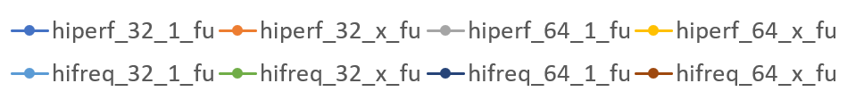
Пессимистичный сценарий

Slide 22
Умеренно оптимистичный сценарий

Slide 23
Оптимистичный сценарий

